Slide 2
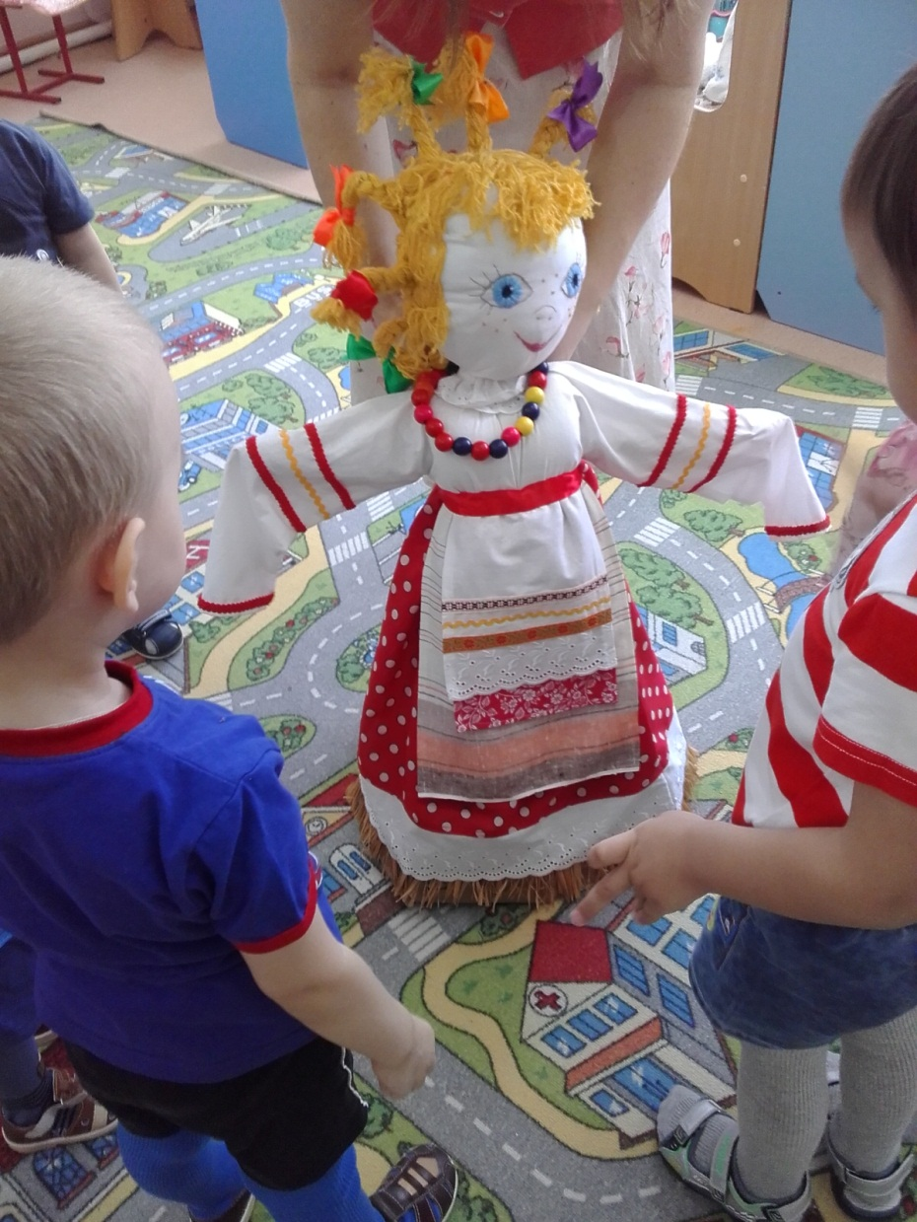
Солнце ярче и теплее, Люди лучше и добрее. Масленица в дверь стучится, Никому с утра не спится. Высыпает весь народ, Дружно водит хоровод. Игры, пляски и веселье, Поднимают настроенье.

Slide 3
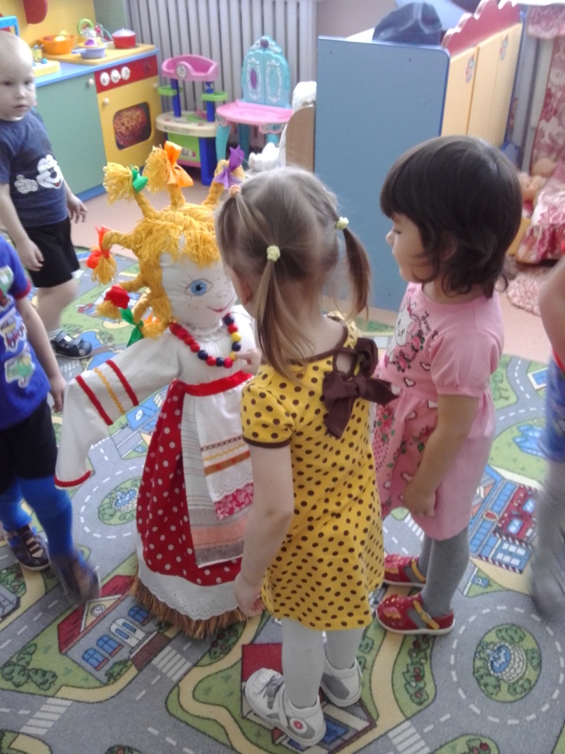
Во второй группе раннего возраста № 2 «Акварельки» прошло тематическое занятие, посвященное празднику Масленица . В гости к детям пришла кукла Масленица - Веснушка.

Slide 4
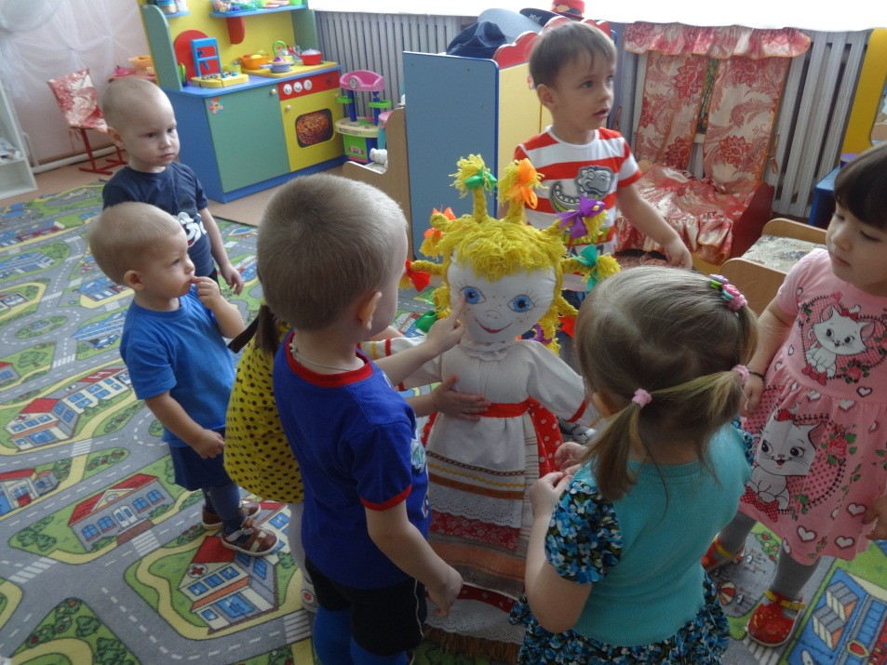
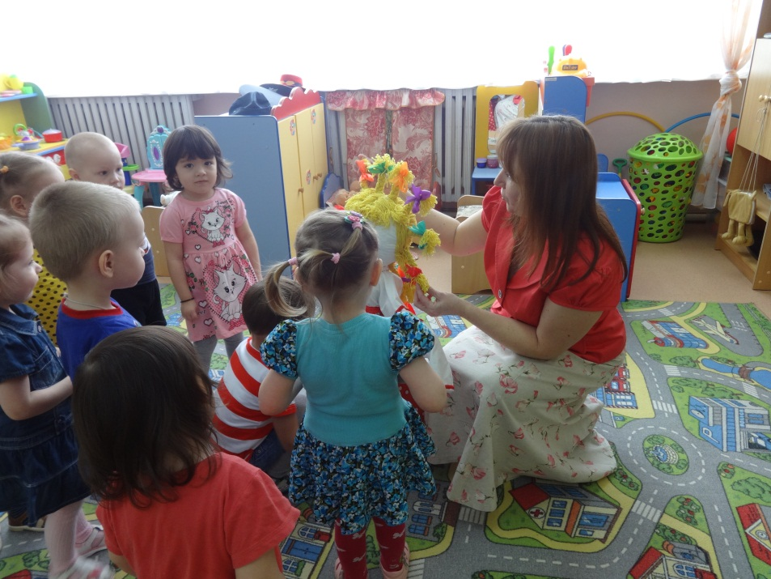
Малыши с большим интересом рассмотрели такую необычную соломенно-тряпичную куклу, потрогали её, поздоровались.

Slide 5
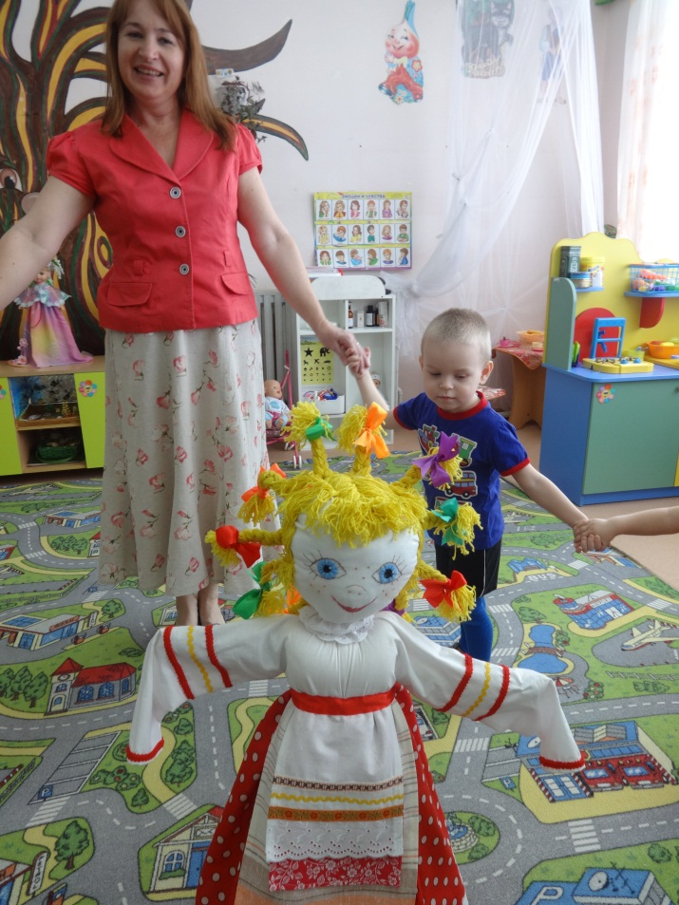
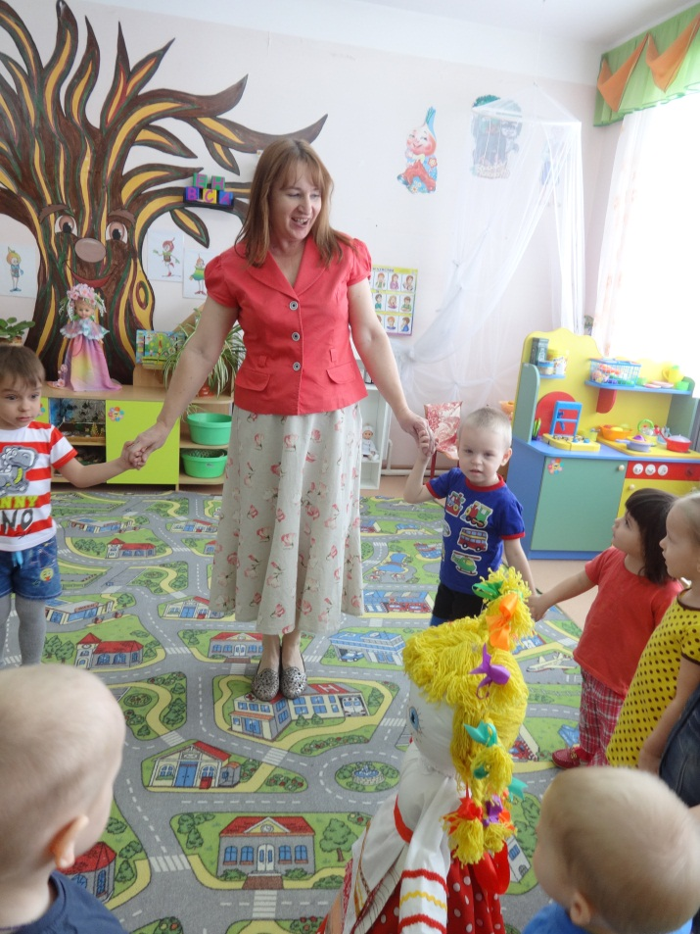
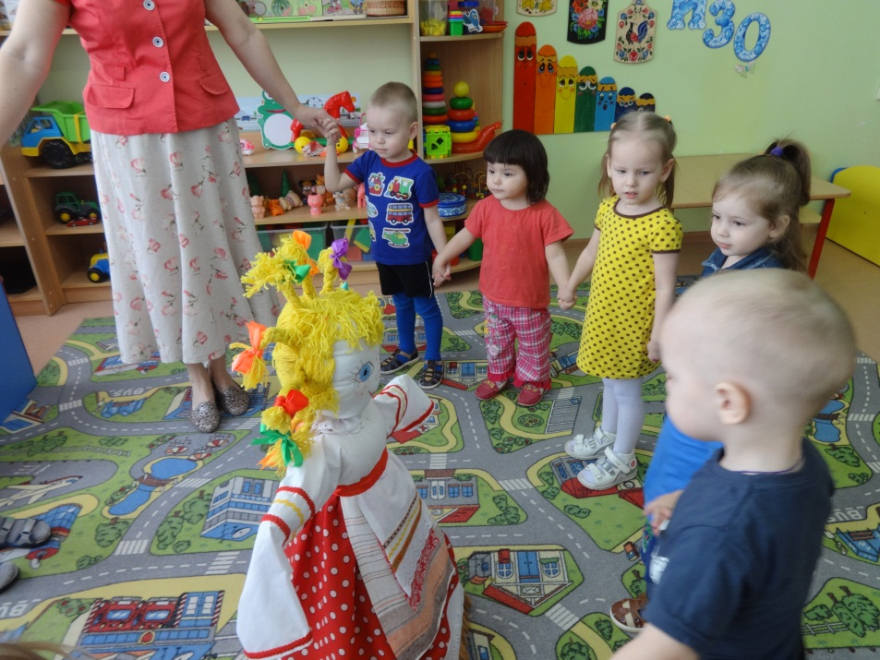
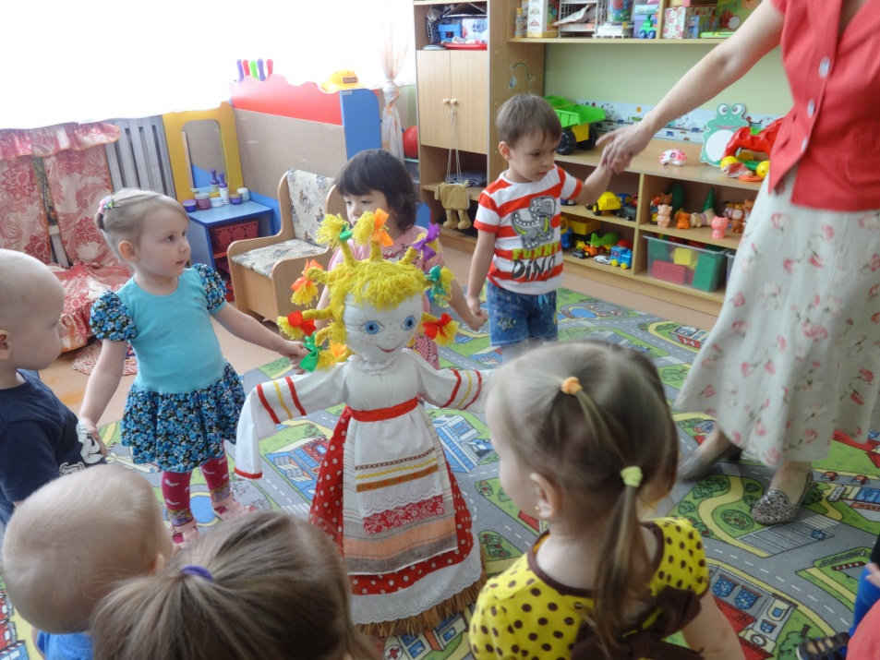
Весело водили хоровод вокруг гостьи и пели потешки про солнышко и весну.

Slide 6
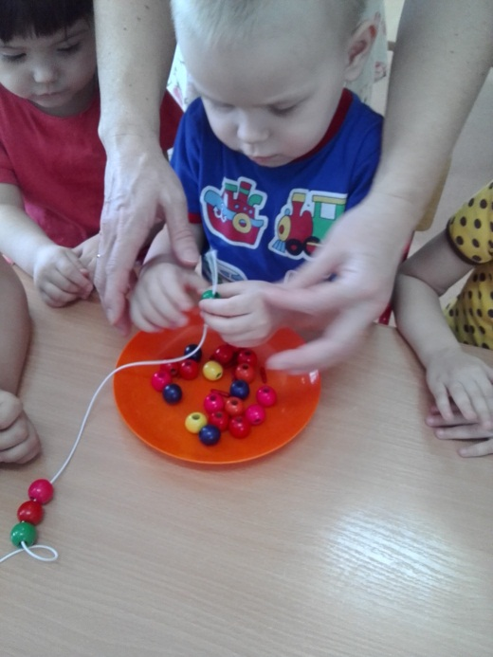
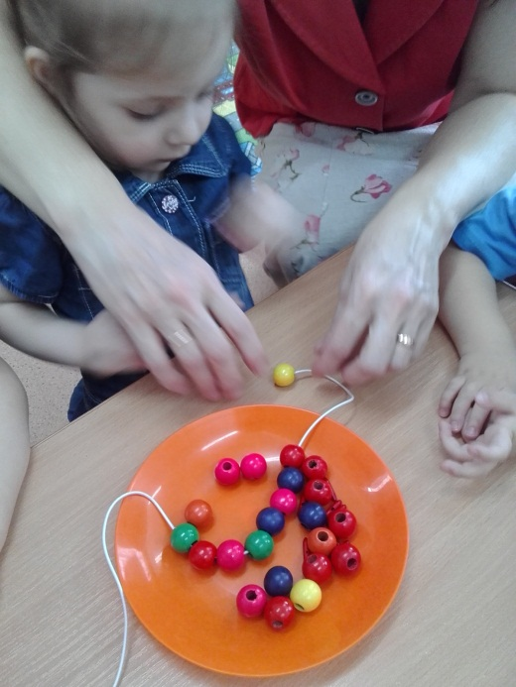
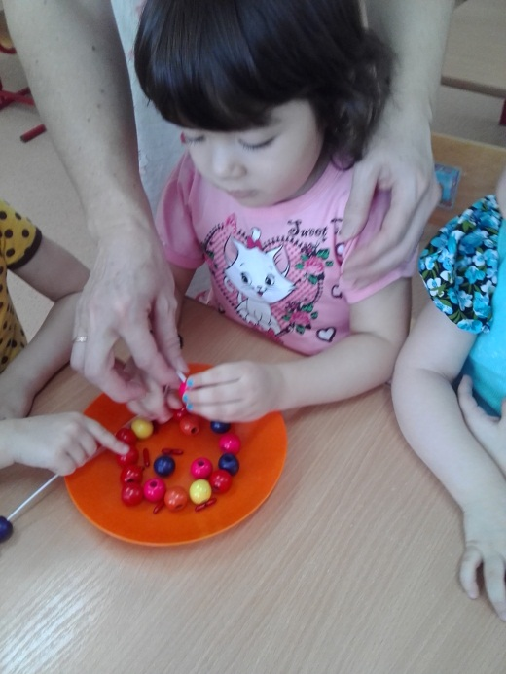
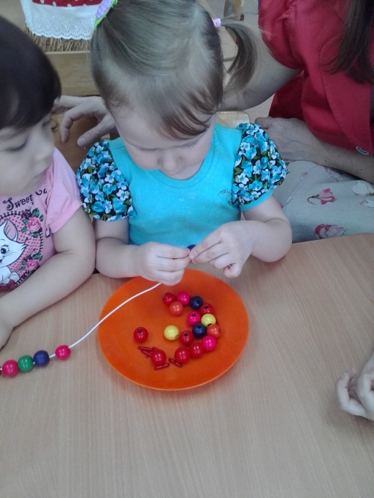
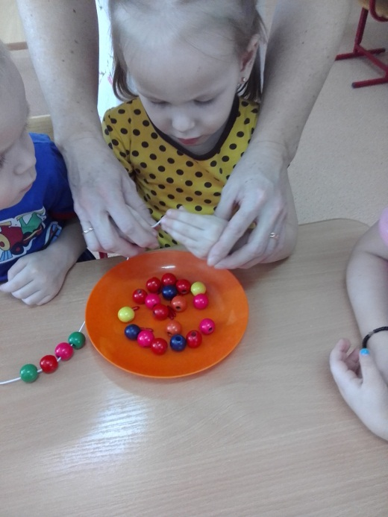
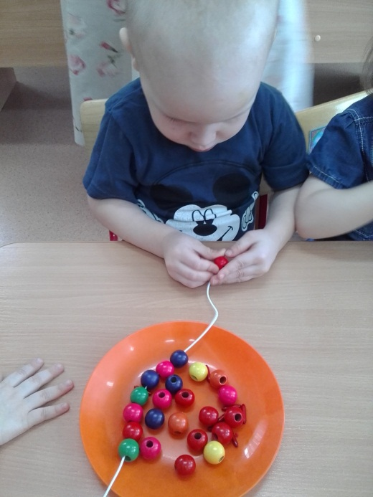
Справились ребята и с испытанием. Оказывается Зима не захотела уступать место Весне и пускать масленицу веселиться к детям. Она разорвала волшебные бусы и Веснушка никак не могла их собрать. Дети дружно взялись за дело и нанизали разноцветные бусины на нитку.

Slide 7
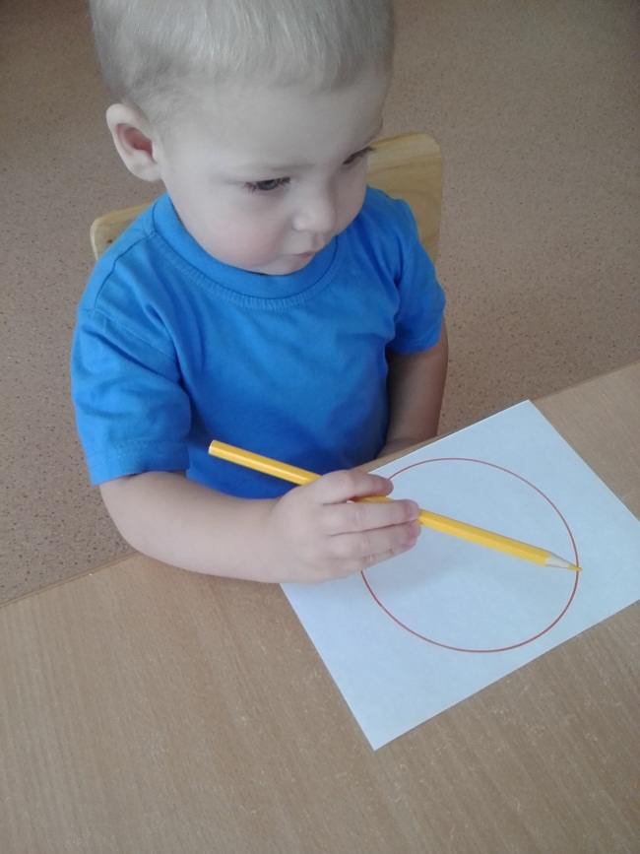
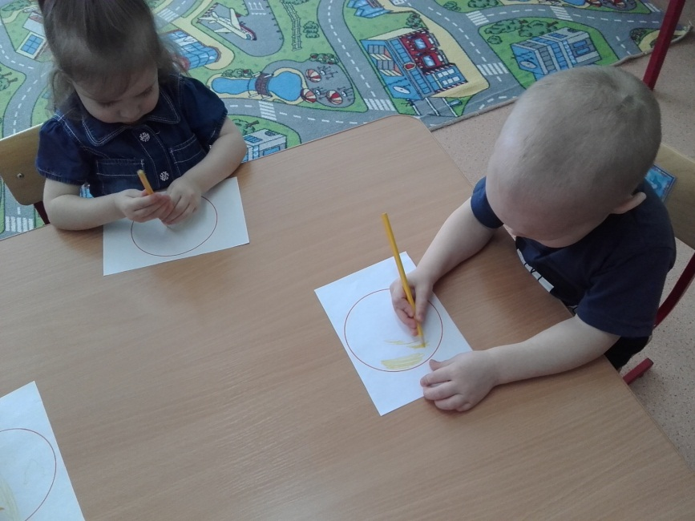
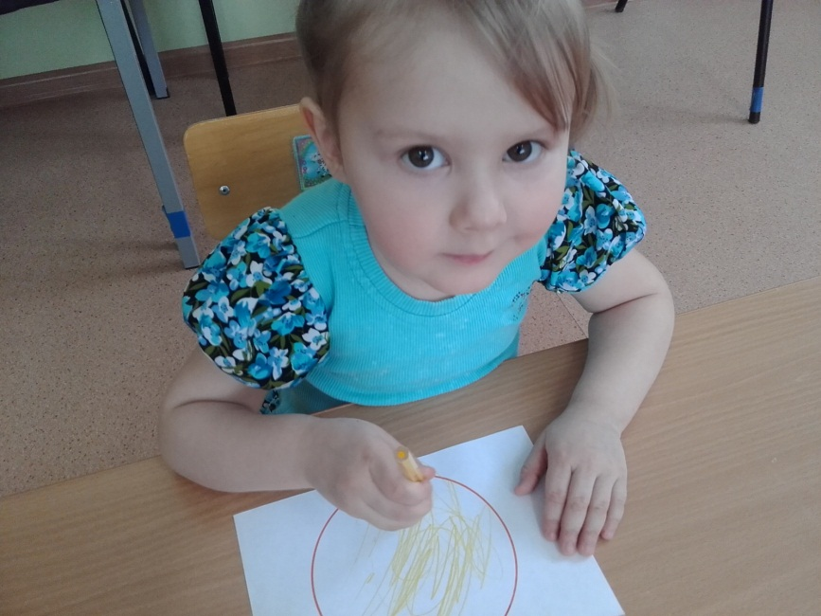
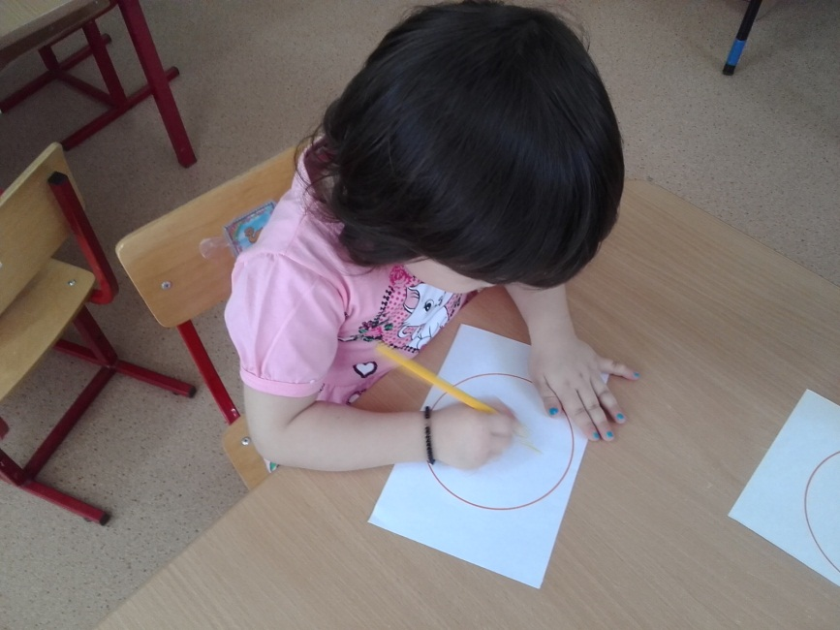
Кукла Масленица в благодарность научила детей рисовать символ праздника -блины.

Slide 8
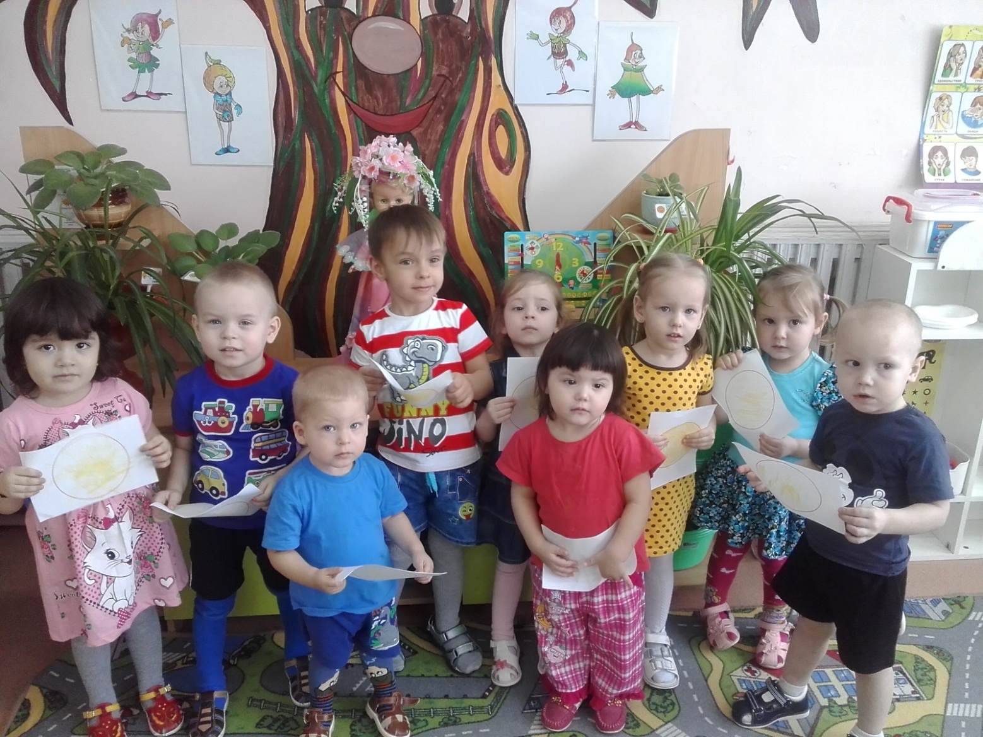
Масленица, Масленица, Дай блинком полакомиться. Прогони от нас метели, Прокати на карусели. Растопи холодный лёд, Пусть весна скорей придёт!

